Slide 1
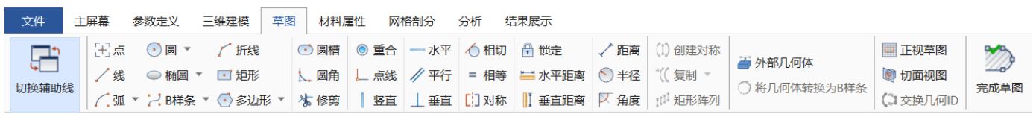
实验三：塔身吊装-参数化建模
实验目标：熟悉Simdroid参数化建模流程；熟练掌握参数化建模的各种工具
实验步骤(1) ：建模工具栏学习
几何建模模块用于创建进行仿真分析的几何模型。二维几何模型使用二维建模进行 创建，三维几何模型使用三维建模进行创建。以下三张界面图分别为三维建模面板、三 维草图面板和二维建模面板。
三维建模
二维草图
二维建模

Slide 2
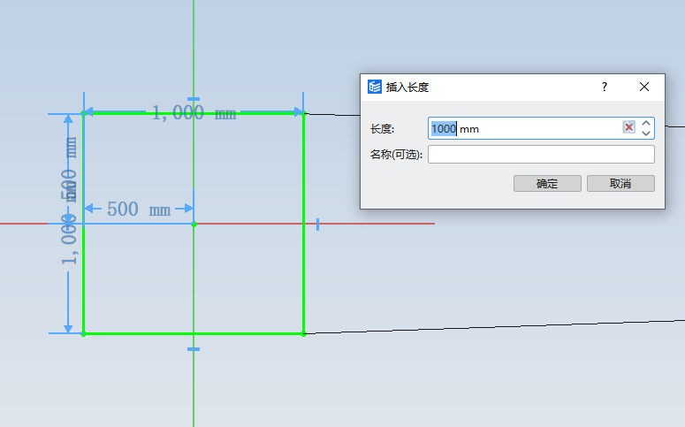
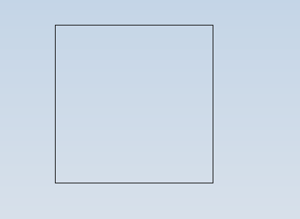
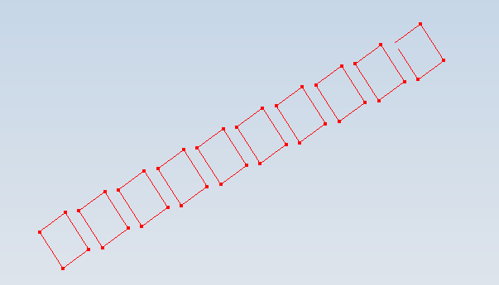
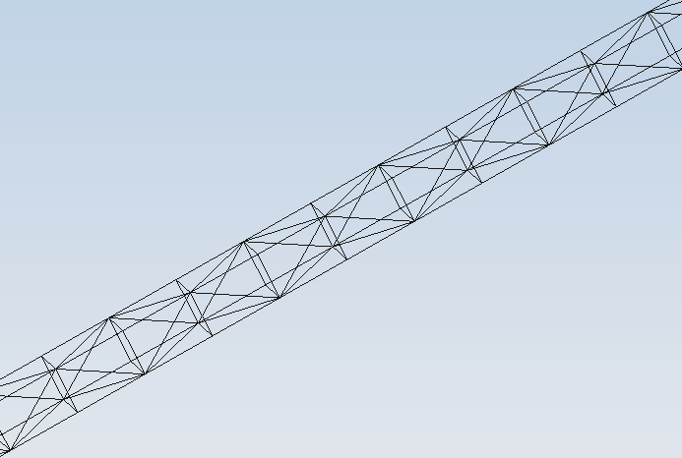
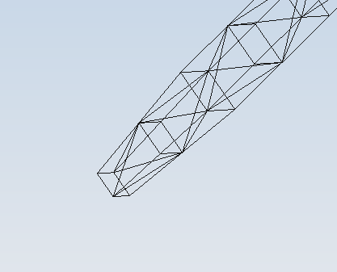
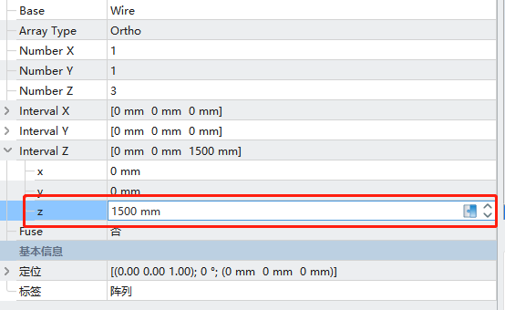
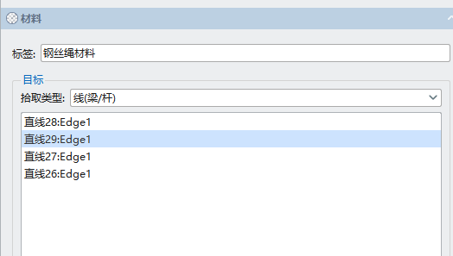
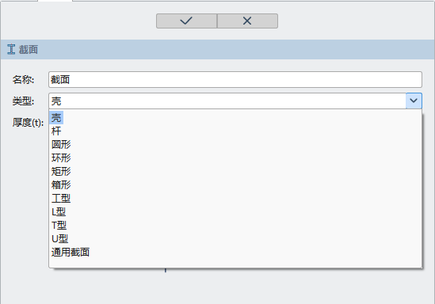
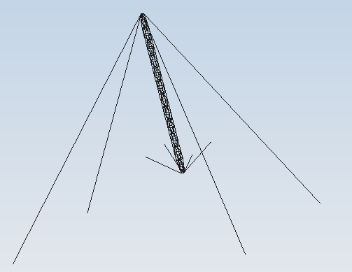
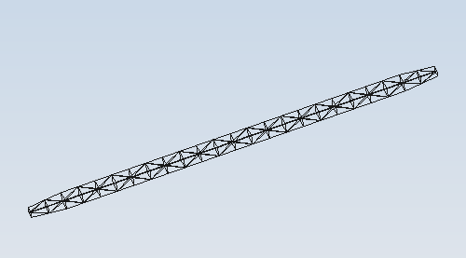
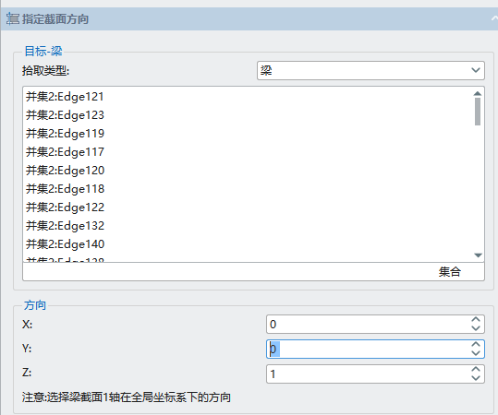
实验三：塔身吊装-参数化建模
实验目标：熟悉Simdroid参数化建模流程；熟练掌握参数化建模的各种工具
实验步骤（2）抱杆参数化建模
抱杆截面草图
生成抱杆横梁
阵列横梁
建立主梁和斜支梁
建立变截面处
参数绑定
赋予材料
定义截面和方向
建立钢丝绳
生成抱杆模型

Slide 3
实验三：塔身吊装-参数化建模
实验目标：熟悉Simdroid参数化建模流程；熟练掌握参数化建模的各种工具
操作考评表
项次 | 项目 | 要求 | 配分 | 得分
1 | 工具栏学习 | 完成程度与效果 | 15
 |  | 熟练程度 | 5
2 | 参数创建 | 完成程度与效果 | 15
 |  | 熟练程度 | 5
3 | 草图点、直线、面等工具使用 | 完成程度与效果 | 15
 |  | 熟练程度 | 5
4 | 参数绑定 | 完成程度与效果 | 10
 |  | 熟练程度 | 5
5 | 截面定义 | 完成程度与效果 | 10
 |  | 熟练程度 | 5
6 | 创建材料 | 完成程度与效果 | 5
 |  | 熟练程度 | 5

